Slide 1
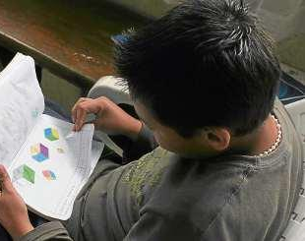
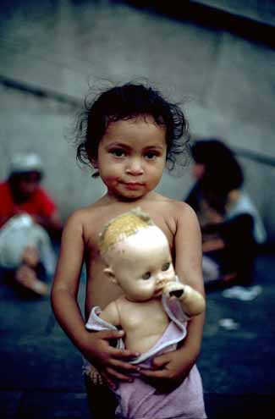
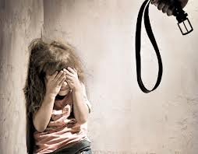
La violencia es omnipresente en las sociedades en las que los niños y niñas crecen.
La ven en los medios de comunicación, y forma parte de las normas económicas, culturales y sociales que configuran el entorno del niño.
La violencia puede ser causa de que el niño huya de su hogar, exponiéndole así a más peligros.
La violencia puede tener consecuencias graves para el desarrollo del niño.
También puede afectar a la salud del niño, a su capacidad de aprendizaje o incluso a su voluntad de ir a la escuela.
La violencia puede ser causa de que el niño huya de su hogar, exponiéndole así a más peligros.

Slide 2
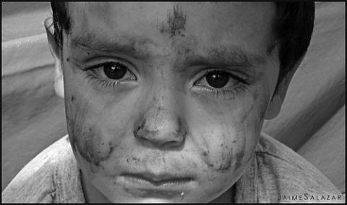
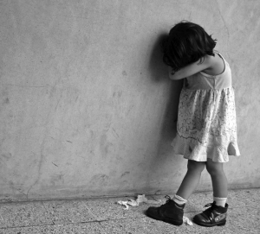
La violencia destruye la autoestima de los niños y niñas y puede imposibilitarles para ser unos buenos padres en el futuro.
Los niños y niñas que padecen violencia son más proclives de adultos a la depresión y al suicidio.
Escuela Normal de Educación Preescolar.
Karla Lizbeth De León Rivera.
#8 3ºB
Violencia en la infancia.

